Slide 1
PAMTIMO U SVIBNJU

Slide 2
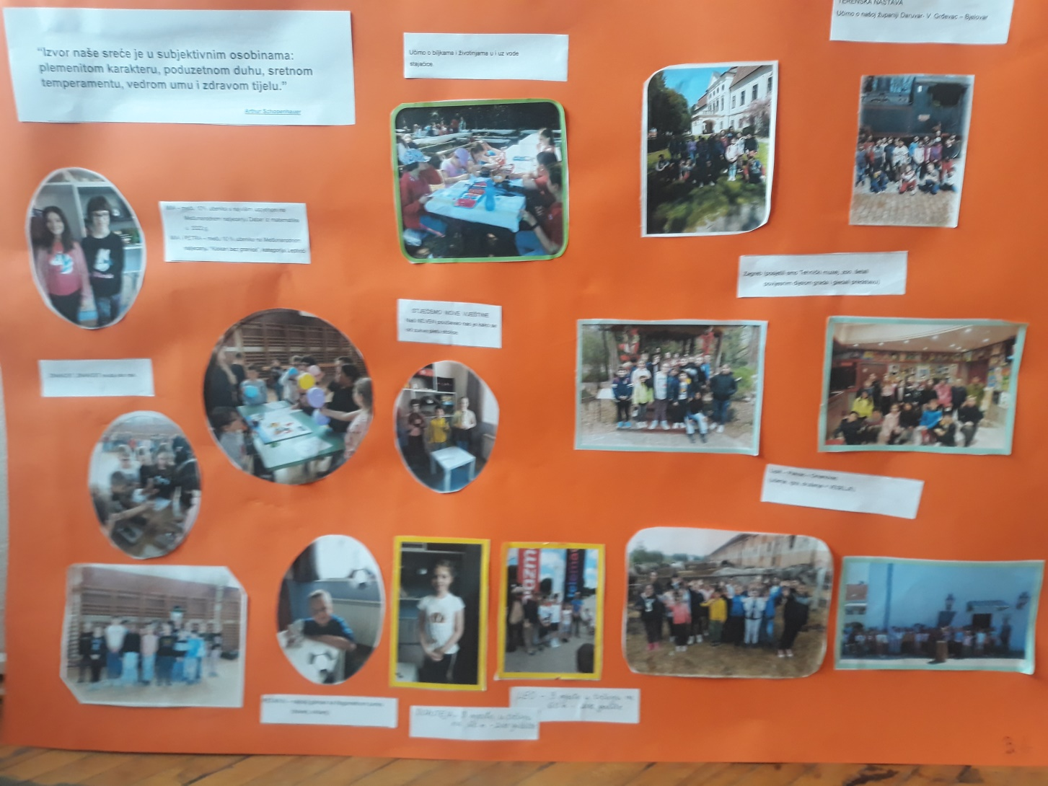
U 3.b svibanj je toliko toga donio da nam je teško izdvojiti

